Slide 1
과목_학년학기_단원 | suh_p_0301_04
차시명 | 07 풀어 보고 확인하고
파일명 | suh_p_0301_04_0007
검토 | 담당
수학팀 | 김윤희
문서 HISTORY
번호 | 버전 | 문서 작성일 | 내용 비고 | 작성자 (내선번호) | 검토자
1 | V 1.0 | 2022.02.01 | 문서 발생 | 유청훈
2 | V 1.0 | 2022.03.04 | 1차 검수 |  | 김윤희
3 | V 2.0 | 2022.03.04 | 2차 검수 |  | 김예림
4 | V 3.0 | 2022.03.05 | 문서 수정 | 김윤희
5
6
7
8
9
10
11

Slide 2
학습 단계 | 자료명 |  | 프레임 수 | 교과서 정보 | 파일명 | 자료 형태
도입 | 학습 목표 | 이번 시간에 배울 내용 | 1 |  | suh_p_0301_04_0007_101_1.html | Html5
전개 | 문제 | 문제 1 | 1 | 수학 84쪽 | suh_p_0301_04_0007_201_1.html | Html5
전개 | 문제 | 문제 2 | 1 | 수학 84쪽 | suh_p_0301_04_0007_202_1.html | Html5
전개 | 문제 | 문제 3 | 1 | 수학 84쪽 | suh_p_0301_04_0007_203_1.html | Html5
전개 | 문제 | 문제 4 | 1 | 수학 85쪽 | suh_p_0301_04_0007_204_1.html | Html5
전개 | 문제 | 문제 5 | 1 | 수학 85쪽 | suh_p_0301_04_0007_205_1.html | Html5
잔개 | 문제 | 문제6 | 1 | 수학 85쪽 | suh_p_0301_04_0007_206_1.html | Html5
정리 | 생각 그물 | 생각 그물 | 1 |  | suh_p_0301_04_0007_301_1.html | Html5
정리 | 차시 예고 | 다음 시간에 배울 내용 | 1 |  | suh_p_0301_04_0007_302_1.html | Html5
총 프레임 수 |  |  | 9

Slide 3
3-1
4. 곱셈
suh_p_0301_04_0007_101_1
07 풀어 보고 확인하고
Θ Description & Function
#1
[이번 시간에 배울 내용]
1
이번 시간에는 무엇을 배울까요?
곱하는 수가 한 자리 수 또는 두 자리 수인 곱셈의 계산 원리를 이해하고 그 계산을 할 수 있습니다.
완료

Slide 4





3-1
4. 곱셈
suh_p_0301_04_0007_201_1
07 풀어 보고 확인하고
Θ Description & Function
계산해 보세요.
풀 팝업창 (다음 슬라이드)
풀 팝업창(#1 풀 팝업창 다음 슬라이드)
답 칸 클릭하면 답 나타남. 정답 확인 버튼은 정답 가리기로 토글 됨.
파란색 텍스트는 답 칸 클릭할 때 함께 나타남.
20×2＝
40
22×4＝
88
1
#4
5 2
1 3
× 4
× 5
2 0 8
6 5
#1
#2
완료
#3

Slide 5



3-1
4. 곱셈
suh_p_0301_04_0007_201_1
07 풀어 보고 확인하고
Θ Description & Function
<한 번 더 1 버튼 클릭 시 나타나는 화면>
활동지 다운로드 버튼. 다운로드 되는 파일은 (3-1-4)풀어보고확인하고한번더_1.hwp
답 칸 클릭하면 답 나타남. 정답 확인 버튼은 정답 가리기로 토글 됨.
파란색 텍스트는 답 칸 클릭할 때 함께 나타남.
계산해 보세요.
15×4＝
60
10×8＝
80
5
#3
5 1
3 8
× 3
× 7
1 5 3
2 6 6
완료
#1
#2

Slide 6

3-1
4. 곱셈
suh_p_0301_04_0007_201_1
07 풀어 보고 확인하고
Θ Description & Function
<한 번 더 2 버튼 클릭 시 나타나는 화면>
활동지 다운로드 버튼. 다운로드 되는 파일은 (3-1-4)풀어보고확인하고한번더_2.hwp
답 칸 클릭하면 답 나타남. 정답 확인 버튼은 정답 가리기로 토글 됨.
파란색 텍스트는 답 칸 클릭할 때 함께 나타남.
계산해 보세요.
32×3＝
96
20×4＝
80
#3
2
1
#3
8 6
3 5
× 2
× 5
1 7 2
1 7 5
완료
#1
#2

Slide 7

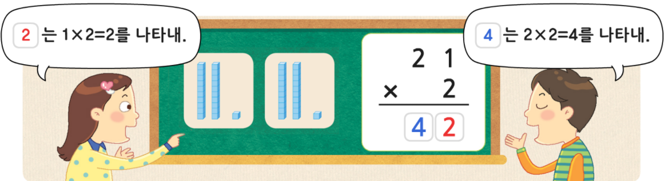



3-1
4. 곱셈
suh_p_0301_04_0007_202_1
07 풀어 보고 확인하고
Θ Description & Function
수 모형을 곱셈식으로 나타낸 것입니다. 잘못 말한 친구를 찾고, 바르게 고쳐 보세요.
예, 잘못 말한 친구, 바르게 고치기 약물 추가
풀 팝업창(다음 슬라이드)
풀 팝업창(#2 풀 팝업창 다음 슬라이드)
답 칸 클릭하면 답 나타남. 정답 확인 버튼은 정답 가리기로 토글 됨.
는 1×2＝2를 나타내.
는 2×2＝4를 나타내.
연서
준기
잘못 말한 친구
준기
#1
4는 20×2＝40을 나타냅니다.
바르게 고치기
#2
#3
완료
#4
삽화 파일명 | bg.png 수학(박) 3-1 지도서\app\resource\contents\lesson04\ops\lesson04\images\mm_31_4_06_02_01

Slide 8

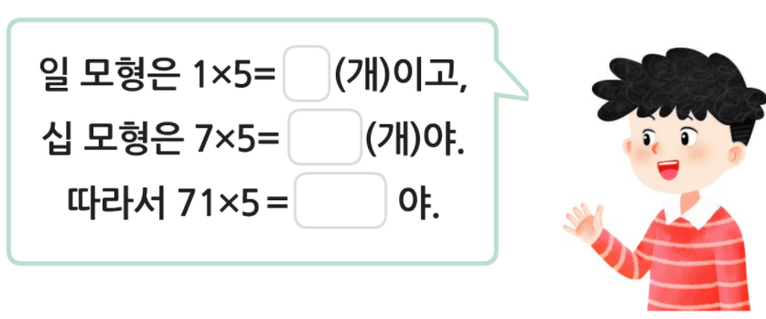
3-1
4. 곱셈
suh_p_0301_04_0007_202_1
07 풀어 보고 확인하고
Θ Description & Function
<한 번 더 1 버튼 클릭 시 나타나는 화면>
활동지 다운로드 버튼. 다운로드 되는 파일은 (3-1-4)풀어보고확인하고한번더_1.hwp
답 칸 클릭하면 답 나타남. 정답 확인 버튼은 정답 가리기로 토글 됨.
지호가 71×5를 계산한 방법입니다. 안에 알맞은 수를 써넣으세요.
5
일 모형은 1×5＝
(개)이고,
십 모형은 1×5＝
35
(개)야.
따라서 71×5＝
355
야.
완료
#1
#2
삽화 파일명 | bg_twins_01.png 수학(박) 3-1 지도서\app\resource\contents\lesson04\ops\lesson04\images\mm_31_4_06_02_01

Slide 9




3-1
4. 곱셈
suh_p_0301_04_0007_202_1
07 풀어 보고 확인하고
Θ Description & Function
<한 번 더 2 버튼 클릭 시 나타나는 화면>
활동지 다운로드 버튼. 다운로드 되는 파일은 (3-1-4)풀어보고확인하고한번더_2.hwp
답 칸 클릭하면 답 나타남. 정답 확인 버튼은 정답 가리기로 토글 됨.
계산이 잘못된 부분의 기호를 쓰고, 바르게 고쳐 보세요.
4 4
× 2
8
…
4×2
8 0
…
4×2
8 8
…
80＋8
,
40×2＝80
완료
#1
#2

Slide 10

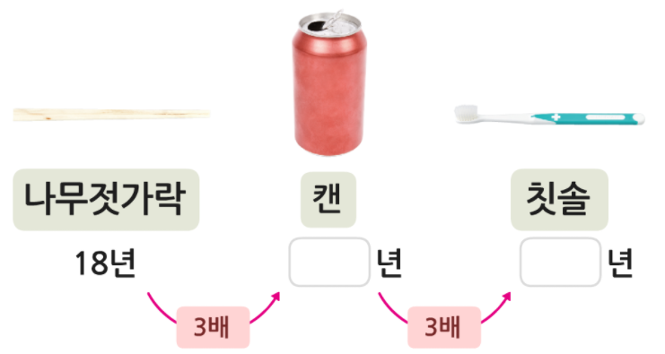



3-1
4. 곱셈
suh_p_0301_04_0007_203_1
07 풀어 보고 확인하고
Θ Description & Function
일회용품이 썩는 데 걸리는 시간입니다. 칫솔이 썩는 데 걸리는 시간은 몇 년인지 구해 보세요.
풀 팝업창 (다음 슬라이드)
풀 팝업창(#1 풀 팝업창 다음 슬라이드)
풀이 확인 팝업창(#2 풀 팝업창 다음 슬라이드)
답 칸 클릭하면 답 나타남. 정답 확인 버튼은 정답 가리기로 토글 됨.
천재 교과서 캐릭터 사용. 캐릭터를 클릭하면 말풍선이 나타나고 내레이션이 나옴. (다음 슬라이드)
나무젓가락
캔
칫솔
18년
년
년
3배
3배
162
년
#5
#1
#2
#3
완료
#4
삽화 파일명 | bg.png 수학(박) 3-1 지도서\app\resource\contents\lesson04\ops\lesson04\images\mm_31_4_06_03_01

Slide 11
3-1
4. 곱셈
suh_p_0301_04_0007_203_1
07 풀어 보고 확인하고
Θ Description & Function
일회용품이 썩는 데 걸리는 시간입니다. 칫솔이 썩는 데 걸리는 시간은 몇 년인지 구해 보세요.
< 캐릭터 클릭 시 나타나는 화면>
캐릭터는 클릭하면 말풍선이 나타나고 내레이션이 나옴.
내레이션: 재클릭 시 말풍선 사라지고 내레이션 멈춤.
칫솔이 썩는 데 걸리는 시간은 캔의 3배야.
나무젓가락
캔
칫솔
내레이션: 론 캐릭터(남)
suh_p_0301_04_0007_203_1
칫솔이 썩는 데 걸리는 시간은 캔의 3배야.
18년
년
년
3배
3배
162
년
완료
삽화 파일명 | bg.png 수학(박) 3-1 지도서\app\resource\contents\lesson04\ops\lesson04\images\mm_31_4_06_03_01

Slide 12
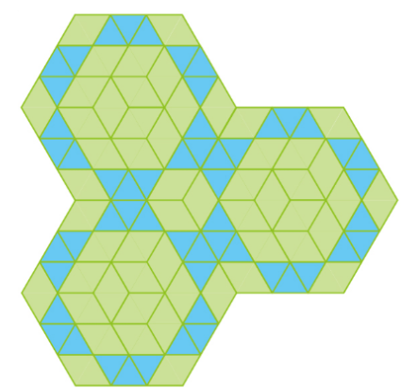



3-1
4. 곱셈
suh_p_0301_04_0007_203_1
07 풀어 보고 확인하고
Θ Description & Function
<한 번 더 1 버튼 클릭 시 나타나는 화면>
활동지 다운로드 버튼. 다운로드 되는 파일은 (3-1-4)풀어보고확인하고한번더_1.hwp
하단 이너탭으로 페이지 이동
답 칸 클릭하면 답 나타남. 정답 확인 버튼은 정답 가리기로 토글 됨.
다음 무늬를 만들기 위해 사용한 모양 조각의 개수를 구해 보세요.
초록색 모양 조각은 모두 몇 개인지 구해 보세요.
54
개
완료
#1
#2
#3
삽화 파일명 | twins_01_img_01.png 수학(박) 3-1 지도서\app\resource\contents\lesson04\ops\lesson04\images\mm_31_4_06_04_01

Slide 13
3-1
4. 곱셈
suh_p_0301_04_0007_203_1
07 풀어 보고 확인하고
Θ Description & Function
<한 번 더 1 버튼 클릭 시 나타나는 화면>
활동지 다운로드 버튼. 다운로드 되는 파일은 (3-1-4)풀어보고확인하고한번더_1.hwp
하단 이너탭으로 페이지 이동
답 칸 클릭하면 답 나타남. 정답 확인 버튼은 정답 가리기로 토글 됨.
다음 무늬를 만들기 위해 사용한 모양 조각의 개수를 구해 보세요.
파란색 모양 조각은 모두 몇 개인지 구해 보세요.
54
개
완료
#1
#2
#3

Slide 14


3-1
4. 곱셈
suh_p_0301_04_0007_203_1
07 풀어 보고 확인하고
Θ Description & Function
<한 번 더 1 버튼 클릭 시 나타나는 화면>
활동지 다운로드 버튼. 다운로드 되는 파일은 (3-1-4)풀어보고확인하고한번더_1.hwp
하단 이너탭으로 페이지 이동
답 칸 클릭하면 답 나타남. 정답 확인 버튼은 정답 가리기로 토글 됨.
다음 무늬를 만들기 위해 사용한 모양 조각의 개수를 구해 보세요.
사용한 모양 조각은 모두 몇 개일까요?
108
개
완료
#1
#2
#3

Slide 15
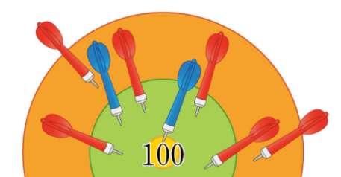
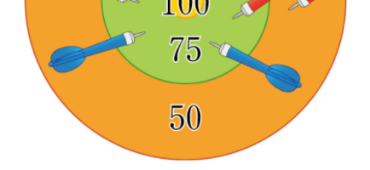
3-1
4. 곱셈
suh_p_0301_04_0007_203_1
07 풀어 보고 확인하고
Θ Description & Function
<한 번 더 2 버튼 클릭 시 나타나는 화면>
활동지 다운로드 버튼. 다운로드 되는 파일은 (3-1-4)풀어보고확인하고한번더_2.hwp
답 칸 클릭하면 답 나타남. 정답 확인 버튼은 정답 가리기로 토글 됨.
다트 놀이에서 수진이와 정수가 다음과 같이 맞췄습니다. 누구의 점수가 얼마나 더 높은지 구해 보세요.
50점
75점
100점
수진
2번
4번
정수
3번
1번
수진
75
점
,
완료
#1
#2
삽화 파일명 | twins_02_img_01.png 수학(박) 3-1 지도서\app\resource\contents\lesson04\ops\lesson04\images\mm_31_4_06_04_01

Slide 16
3-1
4. 곱셈
suh_p_0301_04_0007_203_1
07 풀어 보고 확인하고
Θ Description & Function
일회용품이 썩는 데 걸리는 시간입니다. 칫솔이 썩는 데 걸리는 시간은 몇 년인지 구해 보세요.
< 풀이 확인 클릭 시 나타나는 화면>
나무젓가락
캔
칫솔
18년
년
년
3배
3배
풀이
(캔이 썩는 데 걸리는 시간)＝18×3＝54(년)
162
년
(칫솔이 썩는 데 걸리는 시간)＝54×3＝162(년)
완료

Slide 17

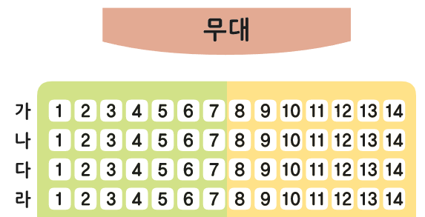
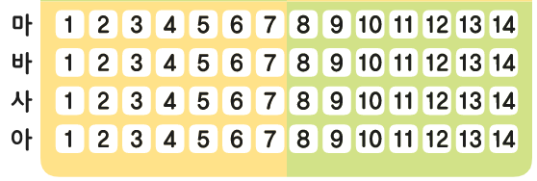
3-1
4. 곱셈
suh_p_0301_04_0007_204_1
07 풀어 보고 확인하고
Θ Description & Function
공연장 좌석 배치도입니다. 전체 좌석 수를 두 가지 방법으로 구해 보세요.
예 약물 추가
답 칸 클릭하면 답 나타남. 정답 확인 버튼은 정답 가리기로 토글 됨.
방법 1
한 구역의 좌석 수는 7×4＝28, 4개의 구역이 있으므로 28×4＝112입니다.
#1
완료
#2
삽화 파일명 | bg.svg 수학(박) 3-1 지도서\app\resource\contents\lesson04\ops\lesson04\images\mm_31_4_06_04_01

Slide 18
3-1
4. 곱셈
suh_p_0301_04_0007_204_1
07 풀어 보고 확인하고
Θ Description & Function
공연장 좌석 배치도입니다. 전체 좌석 수를 두 가지 방법으로 구해 보세요.
예 약물 추가
풀 팝업창 (다음 슬라이드)
풀 팝업창(#1 풀 팝업창 다음 슬라이드)
답 칸 클릭하면 답 나타남. 정답 확인 버튼은 정답 가리기로 토글 됨.
방법 2
가로로 14개씩 8줄이므로 14×8＝112입니다.
#1
#2
#3
완료
#4

Slide 19
3-1
4. 곱셈
suh_p_0301_04_0007_204_1
07 풀어 보고 확인하고
Θ Description & Function
<한 번 더 1 버튼 클릭 시 나타나는 화면>
예 약물 추가
활동지 다운로드 버튼. 다운로드 되는 파일은 (3-1-4)풀어보고확인하고한번더_1.hwp
답 칸 클릭하면 답 나타남. 정답 확인 버튼은 정답 가리기로 토글 됨.
책꽂이 한 칸에 책이 25권씩 꽂혀 있습니다. 책꽂이 6칸에 꽂혀 있는 책은 모두 몇 권인지 두 가지 방법으로 구해 보세요.
방법 1
25권씩 6칸에 꽂을 수 있는 책은 25권씩 2칸이면 50권 꽂을 수 있으므로 50권씩 3번 150권 꽂을 수 있습니다.
#1
방법 2
25×6을 계산하면 20×6＝120, 5×6＝30이므로 25×6＝150, 150권입니다.
#1
완료
#2
#3

Slide 20
3-1
4. 곱셈
suh_p_0301_04_0007_204_1
07 풀어 보고 확인하고
Θ Description & Function
<한 번 더 2 버튼 클릭 시 나타나는 화면>
예 약물 추가
활동지 다운로드 버튼. 다운로드 되는 파일은 (3-1-4)풀어보고확인하고한번더_2.hwp
답 칸 클릭하면 답 나타남. 정답 확인 버튼은 정답 가리기로 토글 됨.
한 묶음에 18장씩 들어 있는 색종이 5묶음은 모두 몇 장인지 두 가지 방법으로 구해 보세요.
방법 1
18＋18＋18＋18＋18＝90
#1
방법 2
4
1 8
#1
× 5
#1
9 0
완료
#2
#3

Slide 21

3-1
4. 곱셈
suh_p_0301_04_0007_205_1
07 풀어 보고 확인하고
Θ Description & Function
미술 시간에 색종이 고리 띠 만들기를 했습니다. 1반과 2반 중 어느 반이 고리를 더 많이 만들었는지 구해 보세요.
풀 팝업창 (다음 슬라이드)
풀 팝업창(#1 풀 팝업창 다음 슬라이드)
풀이 확인 팝업창(#2 풀 팝업창 다음 슬라이드)
답 칸 클릭하면 답 나타남. 정답 확인 버튼은 정답 가리기로 토글 됨.
 | 1반 | 2반
학생 수 | 28명 | 25명
한 명당 만든 고리 수 | 7개 | 8개
2
반
#1
#2
완료
#3
#4

Slide 22
3-1
4. 곱셈
suh_p_0301_04_0007_205_1
07 풀어 보고 확인하고
Θ Description & Function
<한 번 더 1 버튼 클릭 시 나타나는 화면>
활동지 다운로드 버튼. 다운로드 되는 파일은 (3-1-4)풀어보고확인하고한번더_1.hwp
답 칸 클릭하면 답 나타남. 정답 확인 버튼은 정답 가리기로 토글 됨.
다음은 우리가 많이 사용하는 일회용품이 썩는 데 걸리는 시간을 나타낸 표입니다. 헝겊 필통이 썩는 데 걸리는 시간은 나무젓가락이 썩는 데 걸리는 시간의 3배라면, 헝겊 필통이 썩는 데 걸리는 시간은 몇 년일까요?
나무젓가락 | 일회용 컵 | 헝겊 필통 | 비닐봉지
19년 | 29년 | ? | 120년
57
년
완료
#1
#2

Slide 23
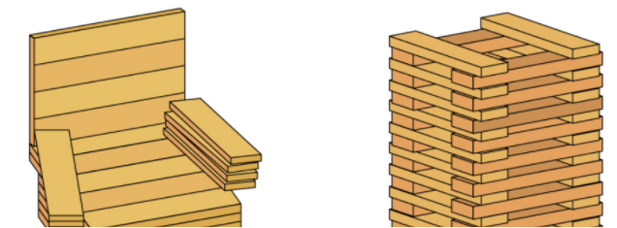
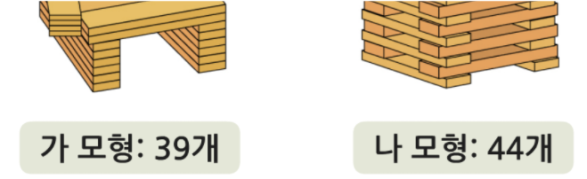
3-1
4. 곱셈
suh_p_0301_04_0007_205_1
07 풀어 보고 확인하고
Θ Description & Function
<한 번 더 2 버튼 클릭 시 나타나는 화면>
활동지 다운로드 버튼. 다운로드 되는 파일은 (3-1-4)풀어보고확인하고한번더_2.hwp
답 칸 클릭하면 답 나타남. 정답 확인 버튼은 정답 가리기로 토글 됨.
인하네 반에서 모둠 활동으로 나무 블록을 이용하여 다음과 같은 모형을 만들려고 합니다. 가 모형 3개, 나 모형 3개를 만들기 위해 선생님이 준비해야 하는 나무 블록의 개수는 모두 몇 개인지 구해 보세요.
가 모형: 39개
나 모형: 44개
249
개
완료
#1
#2
삽화 파일명 | bg_twins_02.png 수학(박) 3-1 지도서\app\resource\contents\lesson04\ops\lesson04\images\mm_31_4_06_03_01

Slide 24
3-1
4. 곱셈
suh_p_0301_04_0007_205_1
07 풀어 보고 확인하고
Θ Description & Function
미술 시간에 색종이 고리 띠 만들기를 했습니다. 1반과 2반 중 어느 반이 고리를 더 많이 만들었는지 구해 보세요.
< 풀이 확인 클릭 시 나타나는 화면>
 | 1반 | 2반
학생 수 | 28명 | 25명
한 명당 만든 고리 수 | 7개 | 8개
풀이
(1반이 만든 고리 수)＝28×7＝196(개)
2
반
(2반이 만든 고리 수)＝25×8＝200(개)
196＜200이므로 고리 띠를 더 많이 만든 반은 2반입니다.
완료

Slide 25


3-1
4. 곱셈
suh_p_0301_04_0007_206_1
07 풀어 보고 확인하고
Θ Description & Function
수 카드 를 한 번씩만 사용하여 곱이 가장 작은 곱셈식을 만들어 계산하고, 어떻게 만들었는지 설명해 보세요.
예 약물 추가
풀 팝업창 (다음 슬라이드)
풀 팝업창(#1 풀 팝업창 다음 슬라이드)
답 칸 클릭하면 답 나타남. 정답 확인 버튼은 정답 가리기로 토글 됨.
곱셈식
6
9
×
3
＝
207
설명
두 번 곱해지는 한 자리 수에 가장 작은 수인 3을 쓰고, 그 다음 작은 수인 6을 두 자리 수의 십의 자리, 나머지 수인 9를 일의 자리에 씁니다.
#1
#2
#3
완료
#4
삽화 파일명 | num1.png, num2.png, num3.png 수학(박) 3-1 지도서\app\resource\contents\lesson04\ops\lesson04\images\mm_31_4_06_06_01

Slide 26
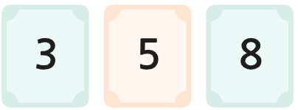
3-1
4. 곱셈
suh_p_0301_04_0007_206_1
07 풀어 보고 확인하고
Θ Description & Function
<한 번 더 1 버튼 클릭 시 나타나는 화면>
활동지 다운로드 버튼. 다운로드 되는 파일은 (3-1-4)풀어보고확인하고한번더_1.hwp
답 칸 클릭하면 답 나타남. 정답 확인 버튼은 정답 가리기로 토글 됨.
수 카드 3장을 한 번씩만 사용하여 (두 자리 수)×(한 자리 수)의 계산이 가장 작은 곱셈식을 만들어 보세요.
3
5
8
5
8
×
3
＝
174
완료
#1
#2
삽화 파일명 | bg_twins_01.svg 수학(박) 3-1 지도서\app\resource\contents\lesson04\ops\lesson04\images\mm_31_4_06_06_01

Slide 27
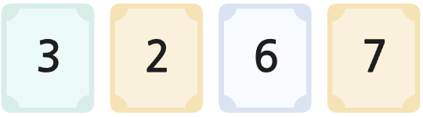
3-1
4. 곱셈
suh_p_0301_04_0007_206_1
07 풀어 보고 확인하고
Θ Description & Function
<한 번 더 2 버튼 클릭 시 나타나는 화면>
활동지 다운로드 버튼. 다운로드 되는 파일은 (3-1-4)풀어보고확인하고한번더_2.hwp
답 칸 클릭하면 답 나타남. 정답 확인 버튼은 정답 가리기로 토글 됨.
수 카드 4장 중 3장을 한 번씩만 사용하여 (두 자리 수)×(한 자리 수)의 계산이 가장 작은 곱셈식을 만들어 보세요.
3
2
6
7
3
6
×
2
＝
72
완료
#1
#2
삽화 파일명 | bg_twins_02.svg 수학(박) 3-1 지도서\app\resource\contents\lesson04\ops\lesson04\images\mm_31_4_06_06_01

Slide 28
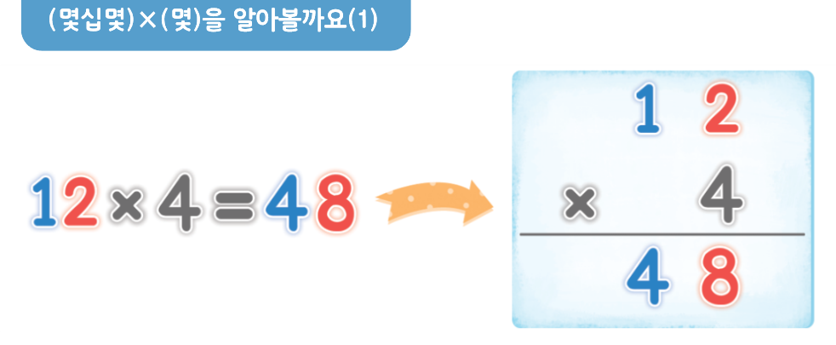

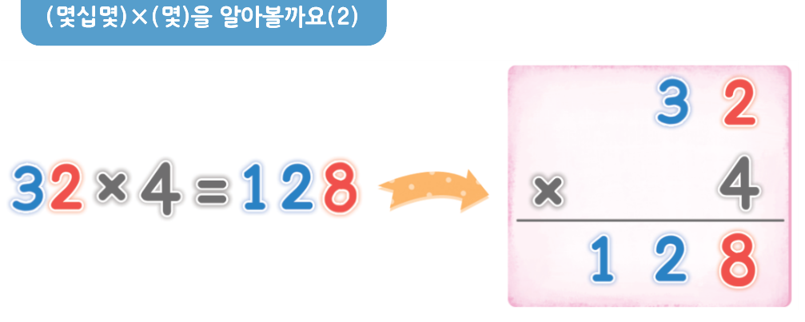
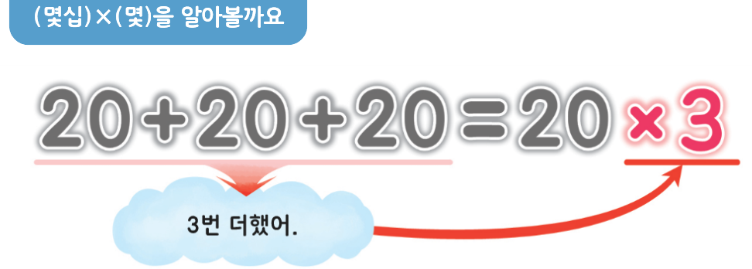
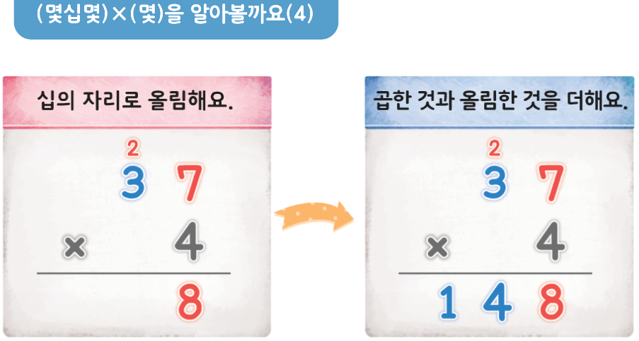
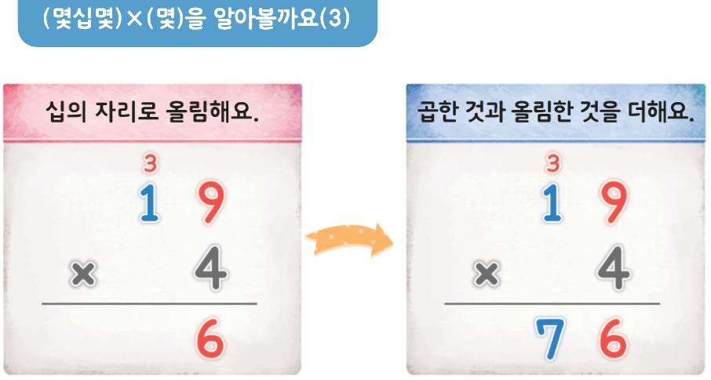
3-1
4. 곱셈
suh_p_0301_04_0007_301_1
07 풀어 보고 확인하고
Θ Description & Function
생각 그물
#1
핵심 정리 페이지 활용하여 텍스트 및 기능 수정
확대 버튼 클릭하면 화면 중앙에 내용이 확대되어 보여짐.
확대 했을 때 보이는 내용은 좌측부터 시계방향으로 29~33번 슬라이드 참고.
(몇십몇)×(몇)을 알아볼까요(1)
#2
(몇십몇)×(몇)을 알아볼까요(2)
(몇십몇)×(몇)을 알아볼까요
4. 곱셈
3번 더했어.
(몇십몇)×(몇)을 알아볼까요(4)
(몇십몇)×(몇)을 알아볼까요(3)
완료

Slide 29
3-1
4. 곱셈
suh_p_0301_04_0007_301_1
07 풀어 보고 확인하고
Θ Description & Function
생각 그물
하단 이너탭으로 페이지 이동. (이하 공통)
(몇십)×(몇)을 알아볼까요
#2
4. 곱셈
3번 더했어.
#1
완료
삽화 파일명 | map_01.png 수학(박) 3-1 지도서\app\resource\contents\lesson04\ops\lesson04\images\mm_31_4_06_07_01

Slide 30
3-1
4. 곱셈
suh_p_0301_04_0007_301_1
07 풀어 보고 확인하고
Θ Description & Function
생각 그물
(몇십몇)×(몇)을 알아볼까요(1)
4. 곱셈
완료
삽화 파일명 | map_02.png 수학(박) 3-1 지도서\app\resource\contents\lesson04\ops\lesson04\images\mm_31_4_06_07_01

Slide 31
3-1
4. 곱셈
suh_p_0301_04_0007_301_1
07 풀어 보고 확인하고
Θ Description & Function
생각 그물
(몇십몇)×(몇)을 알아볼까요(2)
4. 곱셈
완료
삽화 파일명 | map_03.png 수학(박) 3-1 지도서\app\resource\contents\lesson04\ops\lesson04\images\mm_31_4_06_07_01

Slide 32
3-1
4. 곱셈
suh_p_0301_04_0007_301_1
07 풀어 보고 확인하고
Θ Description & Function
생각 그물
(몇십몇)×(몇)을 알아볼까요(3)
십의 자리로 올림해요.
곱한 것과 올림한 것을 더해요.
완료
삽화 파일명 | map_04.png 수학(박) 3-1 지도서\app\resource\contents\lesson04\ops\lesson04\images\mm_31_4_06_07_01

Slide 33
3-1
4. 곱셈
suh_p_0301_04_0007_301_1
07 풀어 보고 확인하고
Θ Description & Function
생각 그물
(몇십몇)×(몇)을 알아볼까요(4)
십의 자리로 올림해요.
곱한 것과 올림한 것을 더해요.
완료
삽화 파일명 | map_05.png 수학(박) 3-1 지도서\app\resource\contents\lesson04\ops\lesson04\images\mm_31_4_06_07_01

Slide 34


3-1
4. 곱셈
suh_p_0301_04_0007_302_1
07 풀어 보고 확인하고
Θ Description & Function
#1
[다음 시간에 배울 내용]
준비물 클릭 시 박스 나타남. 엑스 버튼으로 닫기.
1
다음 시간에는 무엇을 배울까요?
창의 놀이터 (막상막하 곱셈 빙고)
86~87쪽
#2
클립, 바둑돌
완료

